Slide 1
Книжная коллекция

Slide 2
Золотое сечение

Slide 3
Золотое сечение
●
A
С
В

Slide 4
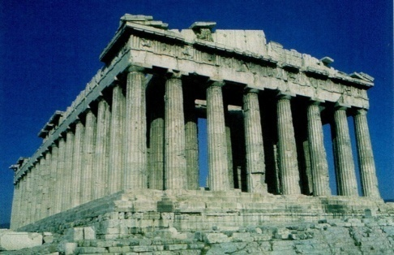
Парфенон

Slide 5
Золотое сечение в природе

Slide 6
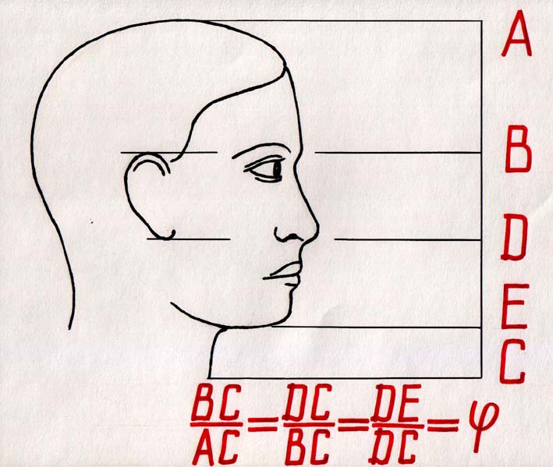
Пропорции головы человека

Slide 7
Пропорции тела
АПОЛЛОН
БЕЛЬВЕДЕРСКИЙ

Slide 8
Сайт www.deagostini.ru

